Slide 1
7. TÜRKİYE HAKSIZ REKABET KONGRESİ
Mesleğimizde Haksız Rekabet
Haksız Rekabetle Mücadelede;
Hizmet Kalitesi ve Meslek Kararının Rolü ve Önemi
Ali Kamil UZUN
Türkiye İç Denetim Enstitüsü Kurucu Başkanı
02 Haziran 2016, Ankara

Slide 2
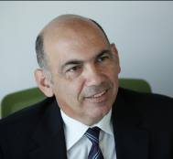
ALİ KAMİL UZUN, CPA, CFE, MA, CRMA, CAC
Deloitte – Türkiye Yönetim Kurulu Danışmanı.
OYAK Mali Kontrolörlük ve Koordinasyon Grubunda Mali Kontrolör olarak görev yapmıştır.
Adana Çimento Sanayii T.A.Ş., Bolu Çimento Sanayii A.Ş., Hektaş Ticaret T.A.Ş. Yönetim Kurullarında Denetimden Sorumlu Komite Başkanlığı görevinde bulunmuştur.
Finans (Garanti Bankası, Interbank, İktisat Bankası) ve çeşitli endüstri kuruluşlarında;
İç denetim ve bilgi sistemleri denetimi, toplam kalite yönetimi konularında 40 yıla yaklaşan uygulama ve yöneticilik deneyimine sahiptir.
İnsan Kaynakları, Eğitim ve İletişim konularında üst düzey yöneticilik yapmıştır.
Türkiye İç Denetim Enstitüsünün kurucusu olup Türkiye’de iç denetim ile ilgili mesleki örgütlenmenin sağlanması, Uluslararası İç Denetim Standartlarının Türkiye’de uygulanması ve yaygınlık kazanması, uluslararası sertifikalı iç denetim programı ve sınavının başlatılmasına öncülük etmiştir.
ECIIA (Avrupa İç Denetim Enstitüleri Konfederasyonu) Yönetim Kurulu Üyesi olarak görev yapmıştır.
TÜSİAD – KALDER Kalite Ödül Yürütme Kurulu Üyeliği yapmıştır.
Türkiye Muhasebe ve Denetim Standartları Komitesi (TMUDESK) Üyeliği görevlerinde bulunmuştur.
TÜSİAD – Kurumsal Yönetim Çalışma Grubu Üyesi ve İç Denetim Çalışma Grubu Başkanı.
CPA , CFE, CRMA, CAC
İstanbul Üniversitesi İşletme Fakültesi Lisans ve İ.Ü. Sosyal Bilimler Enstitüsü yüksek lisans Mezunu.
Marmara Üniversitesi öğretim görevlisi.
Kurumsal Yönetim ve İç Denetim üzerine çok sayıda yazı ve makaleleri, eğitim ve seminer çalışmaları bulunmaktadır.
“Denetim Komitesi Uygulamaları” üzerine hazırladığı yüksek lisans (master) tez çalışması, Türkiye’de bu konuda yapılan ilk çalışmalardandır.
Dünya Gazetesi ve İ.Ü. İşletme Fakültesi tarafından “2007 Yılın İşletmecisi” seçilmiştir.
2012 – Rotary Meslek Hizmet Ödülü
2013 – İç Denetim Farkındalık Ödülü
Karikatürist.

Slide 3
Sunum Planı
Giriş
Mesleğimizde Haksız Rekabet
Haksız Rekabetle Niçin Mücadele Etmeliyiz?
Haksız Rekabetle Nasıl Mücadele Etmeliyiz?
Mesleğimizde Haksız Rekabetle Mücadelede
İş Yeri, Hizmet ve Kalite Güvence İlke ve Esaslarına İlişkin Meslek Kararının İşlevi ve Uygulama Genel Çerçevesi
Hizmet Kalitesi ve Meslek Kararının Rolü ve Önemi
Görüş ve Öneriler

Slide 4
Her meslek insanı kendine yakışanı yapar, kalite asla tesadüf değildir…

Slide 5
Mesleğimizde Haksız Rekabet
Haksız rekabetle niçin mücadele etmeliyiz?
Mesleki Sürdürülebilirlik
Fiyat
Kurumsal Kimlik ve İmaj
Paydaşların Beklentileri
Düzenleyici Kurumlar
Müşteriler
Hizmet Kalitesi
Sunulan Hizmetin Güvenirliliği
Etkili Yönetim
Çalışan ve Müşteri Memnuniyeti
Menfaat Sahipleri
Büyüme

Slide 6
Mesleğimizde Haksız Rekabet
Haksız rekabetle nasıl mücadele etmeliyiz?
Kurumsallaşma + Büyüme + Kalite Sürdürülebilirlik
Şirketleşme
+
Kurumsallaşma
Sürdürülebilirliğin
Güvencesi

Slide 7
Mesleğimizde Haksız Rekabetle Mücadelede
İş Yeri, Hizmet ve Kalite Güvence İlke ve Esaslarına İlişkin Meslek Kararının İşlevi
Muhasebe, Denetim ve Danışmanlık İşletmeleri tarafından verilecek olan hizmetlerin, kurumsal bir anlayışla sunulmasını temin etmek üzere meslek mensuplarının işyeri, hizmet ve kalite güvence ilke ve esaslarını düzenlemektir.

Slide 8
Mesleğimizde Haksız Rekabetle Mücadelede
İş Yeri, Hizmet ve Kalite Güvence İlke ve Esaslarına İlişkin Meslek Kararının Uygulama Genel Çerçevesi
İşyeri Yönetimi ile Hizmet İlke ve Esasları
İşyeri Yönetimi
Hizmet Yönetim ve Uygulama İlke ve esasları
Hizmet ve Kalite Güvence İlke ve Esasları
Gözetim
İkincil Düzenlemeler
Uygulamanın Yönlendirilmesi ve Uygulama Birliğinin Sağlanması
İşyeri İlke ve Esasları
Mekan
Güvenlik
Yazılım, Donanım ve Ekipman
Kalite Güvence

Slide 9
Mesleğimizde Haksız Rekabetle Mücadelede
Meslek Kararı Uyumlandırma Yol Haritası
Bilgilendirme
Duyurular
Farkındalık Sunumları
Etkileşim
Mevzuat Entegrasyonu
Eğitim
Meslek Mensuplarının Eğitimi
Hizmet Birimi
Kuruluş
Çalıştay ve Uygulama Rehberliği
Dokümantasyon
Koordinasyon
Hizmet Birimlerinin Oryantasyonu
Belgelendirme
Yazılım
Kaynak Desteği
Eğitim Sertifikasyonu
Uygulamaya Yönelik Yazılımlar
İlgili Projeler (İşyeri Yönetim Yazılımı, Meslek Kararı yönetim Yazılımı-Gözetim, Yönetim, Denetim, Disiplin vb.)
İşyeri ve Hizmet Sertifikasyonu

Slide 10
Mesleğimizde Haksız Rekabetle Mücadelede
Hizmet Kalitesi ve Meslek Kararının Rolü ve Önemi
Mesleki Sürdürülebilirlik
Hizmet Kalitesi
Paydaşların Beklentileri
Bakış açısı
Self motivasyon
Eğitim ve iletişim
Organize olma
Güç birliği – Şirketleşme
Kurumsallaşma
İşyeri Standartları
İşyeri ve Hizmet Yönetimi Standartları
Hizmet ve Kalite Güvence Standartları
Vizyon
Bir adım önde olma...
Fark ve Değer Yaratma
Güncel kalma
Sinerji

Slide 11
Görüş ve öneriler
Katma Değerli Hizmet Sunma
Proaktif Olma
Kollektif Süreç
Farklılaşma Süreci
Rekabet &
Kalite
Öğrenme ve Değişim Süreci
Doğru İş ve Çözüm Ortaklıkları
Geçiş ve Uyum Maliyeti
Sistematik Olma
Motivasyon ve İletişim
Sürdürülebilirliğin Güvencesi

Slide 12
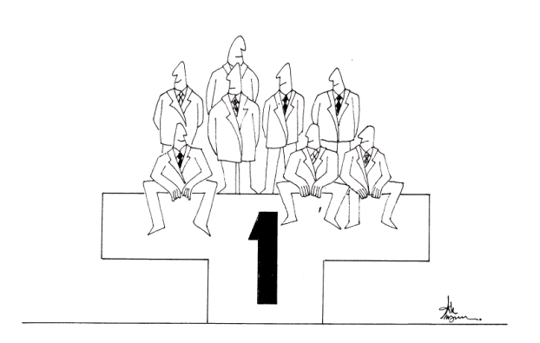
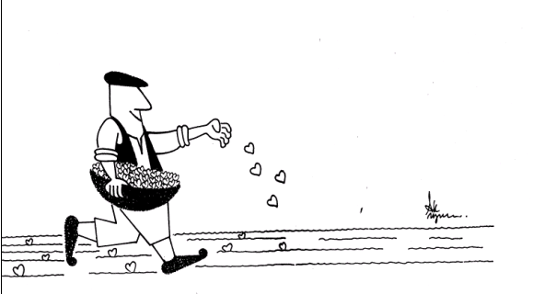
Birlikte başarmak / Ektiğimizi biçmek…

Slide 13
İletişim Bilgileri
denetciningunlugu.blogspot.com
akuzun
alikamiluzun
akuzun@deloitte.com
alikamil.uzun@gmail.com

